Slide 1

Gıda Mühendisliğinde Bilgisayar Uygulamaları
Mühendislik Mimarlık Fakültesi
Gıda Mühendisliği Bölümü
Prof. Dr. Farhan ALFİN
2018-2019

Slide 2
Microsoft Visio 2013
Kullanımı
Özel kalıp oluşturma, kaydetme ve paylaşma

Slide 3
Özel kalıp oluşturma, kaydetme ve paylaşma
Sık sık kullandığınız ve çabucak bulmak istediğiniz şekilleri saklamak için yeni bir kalıp oluşturabilirsiniz.
Yeni kalıbınızı oluşturduktan sonra, ileride yeniden kullanmak veya başkalarıyla paylaşmak için kaydedebilirsiniz.

Slide 4
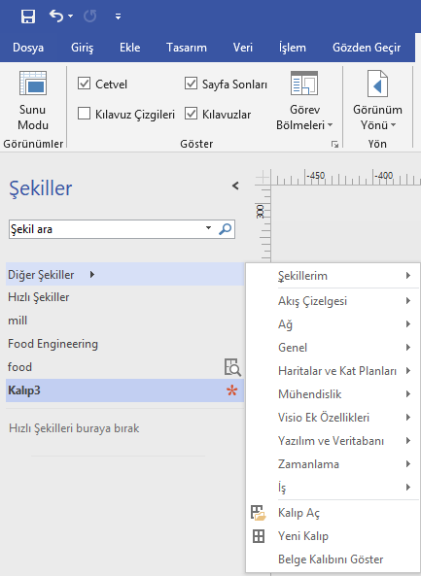
Yeni bir özel kalıp oluşturma
Şekiller penceresinde Diğer Şekiller öğesini ve Yeni Kalıp’ı tıklatın.
1
2
3

Slide 5
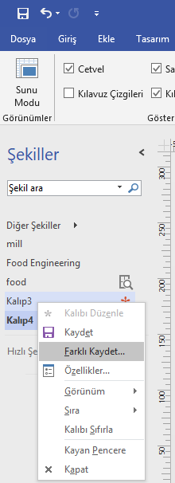
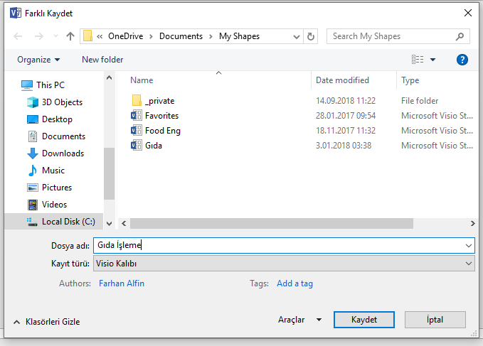
Şekiller penceresinde, yeni kalıbın başlık çubuğunu sağ tıklatın ve ardından Farklı Kaydet'i tıklatın.
Kalıbınız için bir ad yazın ve Kaydet'i tıklatın.
Varsayılan olarak özel kalıplar Şekillerim klasörünüze kaydedilir.
1
2

Slide 6
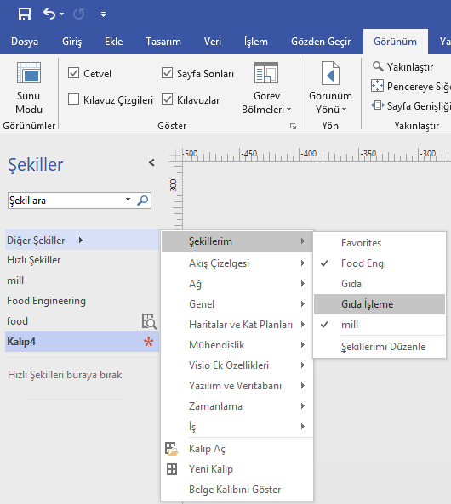
Yeni özel kalıbınızı başka bir çizimde açmak için, Şekiller penceresinde Diğer Şekiller öğesini tıklatın, Şekillerim’in üzerine gelin ve kalıp adını tıklatın.
2
1
3

Slide 7
Özel kalıba şekiller ekleme
Kalıbın başlık çubuğunda simgesi (yıldız işareti) varsa, şekiller ekleyerek, silerek ve değiştirerek kalıbı düzenleyebilirsiniz.
Şekiller eklemek istediğiniz özel kalıbı açın.
Kalıbın başlık çubuğunda simgesi (yıldız işareti) görünmüyorsa, kalıp başlık çubuğunu sağ tıklatıp Kalıbı Düzenle'yi tıklatın.

Slide 8
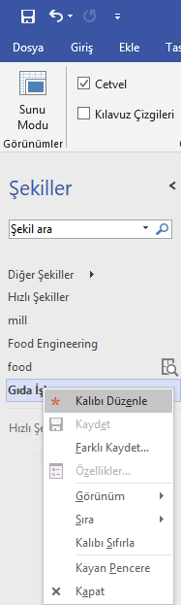
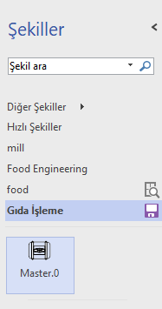
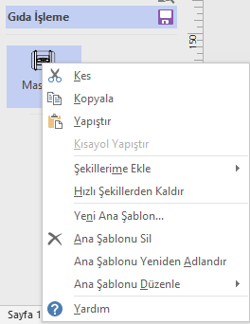

Başka bir kalıptan veya çizim sayfasından özel kalıba bir şekli sürükleyin. Kalıba yeni bir ana şekil eklenir.
Ana şablon şeklinin adını düzenlemek için, şekli sağ tıklatıp Ana Şablonu Yeniden Adlandır'ı tıklatın.
Yeni ana şekil için bir ad yazıp ENTER tuşuna basın.

Slide 9
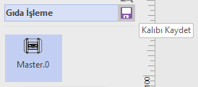
Özel bir kalıbı kaydetme
Kalıpta yapılan değişiklikleri kaydetmek için kalıbın başlık çubuğunu sağ tıklatın ve ardından Kaydet'i tıklatın.

Slide 10
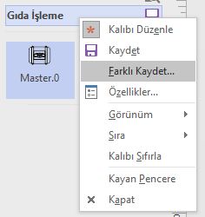
Kalıbın bir kopyasını yeni bir adla kaydetmek için, kalıp başlık çubuğunu sağ tıklatın, Farklı Kaydet'i tıklatın, yeni kalıp için bir ad yazın ve ardından Kaydet'i tıklatın.
Varsayılan olarak, özel kalıplar Şekillerim klasörünüze kaydedilir.

Slide 11
Var olan bir kalıba bağlı yeni bir kalıp oluşturma
Visio'yla birlikte gelen yerleşik kalıpların hiçbirini düzenleyemezsiniz, ancak kalıpları kopyalayıp kopyanızda değişiklik yapabilirsiniz.
Kopyasını oluşturmak istediğiniz kalıbı açın.
Şablonun başlık çubuğunu sağ tıklatıp Farklı Kaydet'i tıklatın.

Slide 12
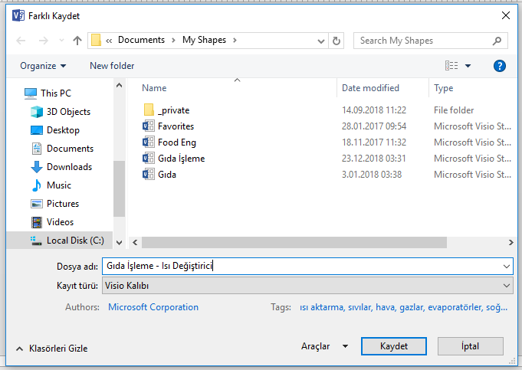
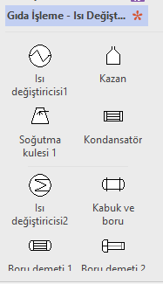
Yeni özel kalıbınız için bir ad yazın ve Kaydet'i tıklatın. Yeni özel kalıp, Şekiller penceresinde görüntülenir.
Kalıpta istediğiniz değişiklikleri yapın.
Değişikliklerinizi kaydetmek için kalıbın başlık çubuğunu sağ tıklatın ve ardından Kaydet'i tıklatın.

Slide 13
Özel bir kalıbı paylaşma
Özel kalıplar Şekillerim klasörünüze .vssx uzantılı dosyalar olarak kaydedilir.
Kalıp dosyasını verdiğiniz kişiler, kalıp biçimi için uyumlu Visio sürümüne sahip oldukları sürece kalıbı kendi Visio diyagramlarında açabilirler.

Slide 14
Bu kişiler için, dosyayı kendi Şekillerim klasörlerine kaydetmeleri iyi bir fikir olabilir.
Bu şekilde, Şekiller penceresinde Diğer Şekiller'i tıklatıp Şekillerim üzerine gelerek ve kalıp adını tıklatarak yeni kalıbı kolayca açabilirler.

Slide 15
Şekil oluşturma
Bir ana şekli çizim sayfasına sürüklediğinizde, ana şeklin bir kopyasını (veya örneğini) oluşturursunuz.
Ana şeklin kendisi kalıpta kalır, böylece çizim sayfalarınızda ana şeklin yeni kopyalarını oluşturmak için ana şekli tekrar tekrar kullanabilirsiniz.
Bir ana şekil oluşturun ve bir şablona eklemek için

Slide 16
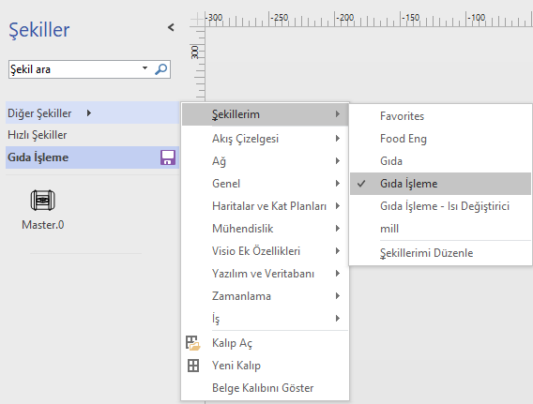
Oluşturduğunuz özel kalıbı açın.
Gıda İşleme’yi açmak için Şekiller penceresinde Diğer Şekiller’e tıklayıp Şekillerim'in üzerine gelin ve Gıda İşleme’ye tıklayın.

Slide 17
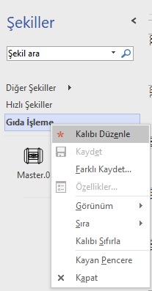
Kalıp düzenlenemiyorsa kalıbın başlığına sağ tıklayın ve ardından Kalıbı Düzenle'ye tıklayın.
Başlık çubuğunda bir yıldız simgesi görünür
ve kalıbın düzenlenebileceğini gösterir.

Slide 18
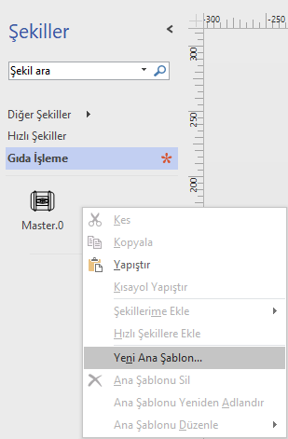
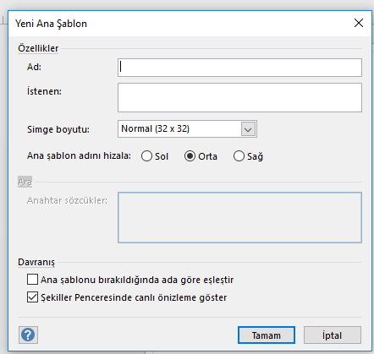
Şablon penceresini sağ tıklatın ve Yeni Ana Şablon öğesini tıklatın.
Yeni Ana Şablon’de için bir ad yazın ve diğer seçenekleri ayarlayıp Tamam'a tıklayın.

Slide 19
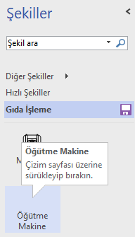
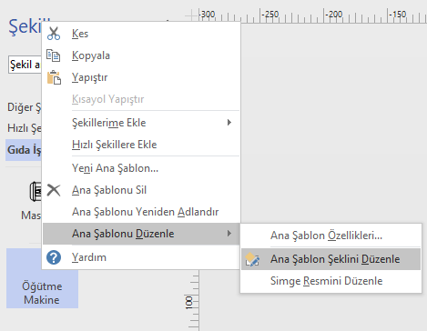
Şablonda boş bir şekil simgesi görünür.
Yeni şeklin simgesine sağ tıklayın, Ana Şablonu Düzenle seçeneğinin üzerine gelin ve ardından Ana Şablon Şeklini Düzenle'ye tıklayın.

Slide 20
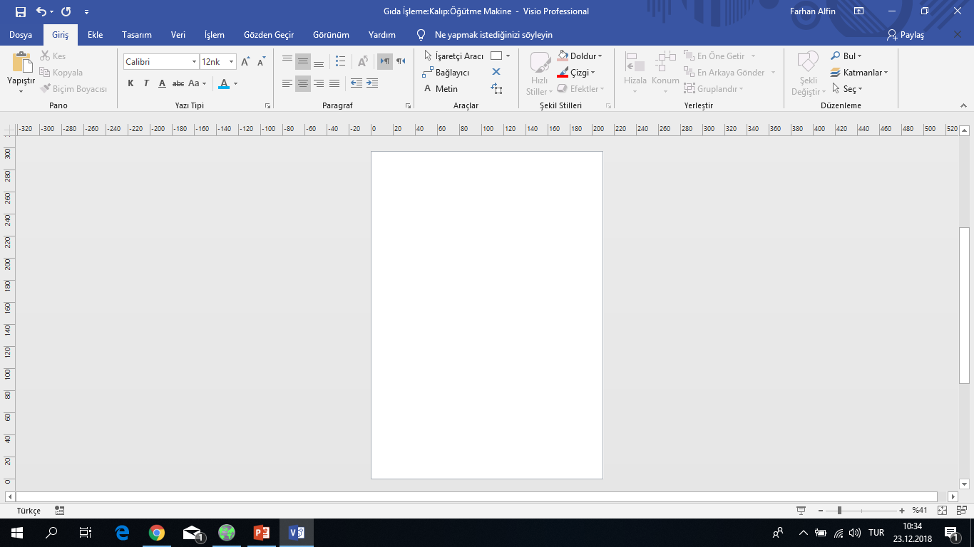
Çizim araçlarını kullanarak, başka kalıplardan şekiller kullanarak ya da başka bir uygulamadan bir nesne yapıştırarak şeklinizi oluşturun.

Slide 21
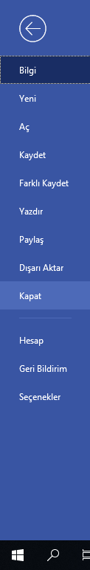
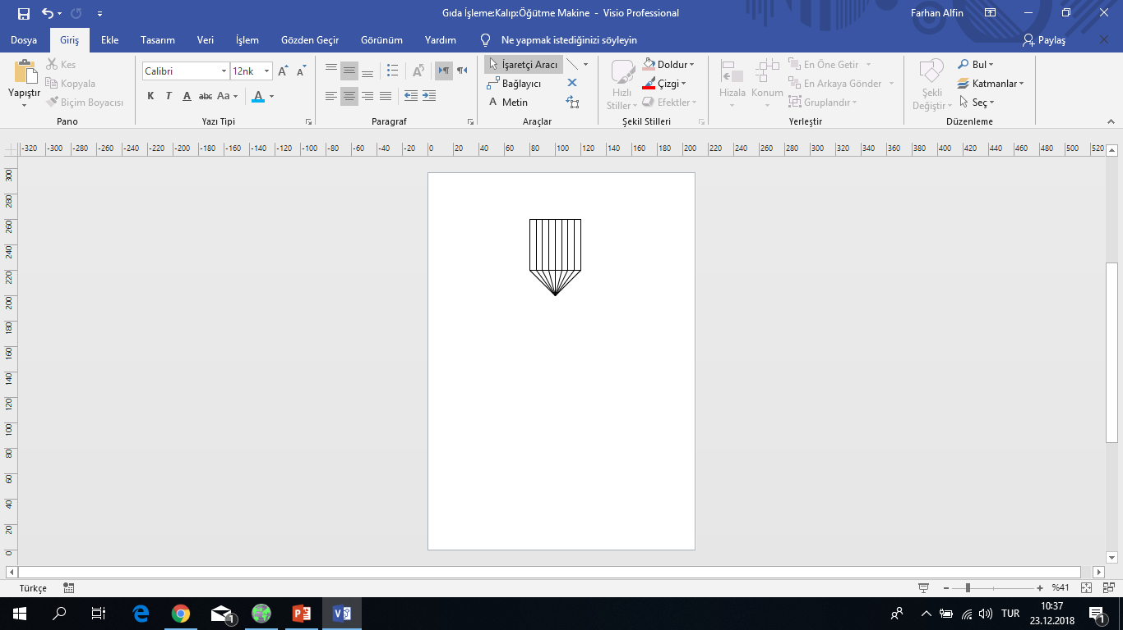
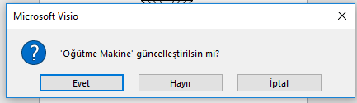
Şekil çizim penceresini kapatın ve asıl şekli güncelleştirmek için Evet'i tıklatın.

Slide 22
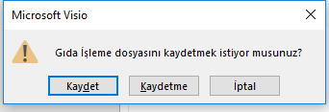
Değişiklikleri kaydetmek için, kalıp başlık çubuğunu sağ tıklatıp Kaydet'i tıklatın.

